Slide 1






50
50
50
La Muerte.
El Amor.
El Amor.

Slide 2

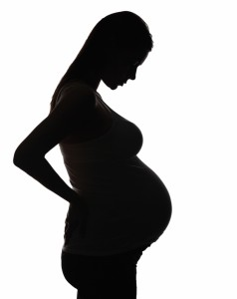


30
30
30
30
Enfermedad.
Enfermedad.
Padre.
Madre.

Slide 3
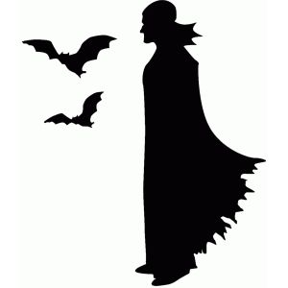

20
20
Drácula.
Doctor Van Helsing.

Slide 4






15
15
15
15
Científico.
La cosa del pantano.
La Educación.
Médico.

Slide 5




15
15
Ángel.
Ingeniero.

Slide 6
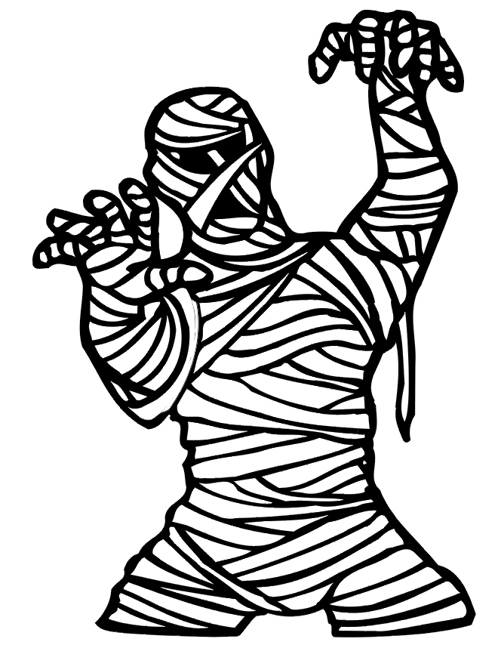



15
15
15
15
Momia.
Hombre lobo.
Frankenstein.
Demonio.

Slide 7


9
9
9
9
Dragón.
Unicornio.
Dragón.
Unicornio.

Slide 8


8
8
8
8
Pesadilla.
Hada.
Pesadilla.
Hada.

Slide 9


7
7
7
7
Troll.
Valkiria.
Troll.
Valkiria.

Slide 10


6
6
6
6
Bruja.
Bruja.
Mago.
Mago.

Slide 11


5
5
5
5
Gánster.
Justiciero.
Gánster.
Justiciero.

Slide 12
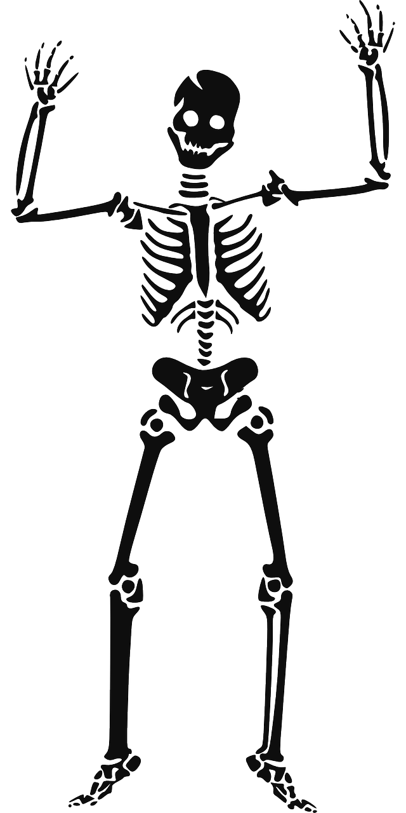

4
4
4
4
Esqueleto.
El caballero.
Esqueleto.
El caballero.

Slide 13


3
3
3
3
Extraterrestre.
Soldado.
Extraterrestre.
Soldado.

Slide 14
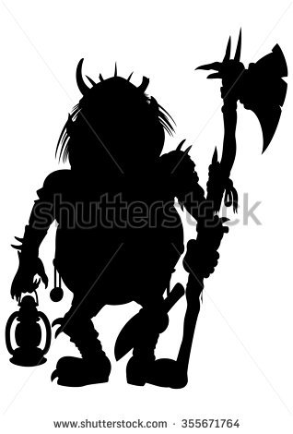

2
2
2
2
Orco.
Policía.
Orco.
Policía.

Slide 15
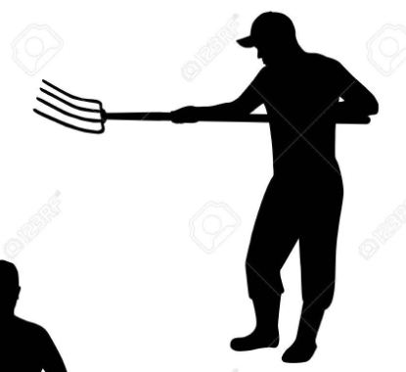

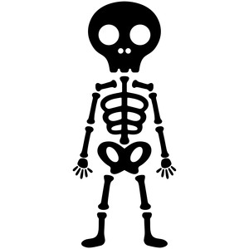
1
1
1
1
Muertos vivientes.
Campesino.
Muertos vivientes.
Campesino.

